Slide 1
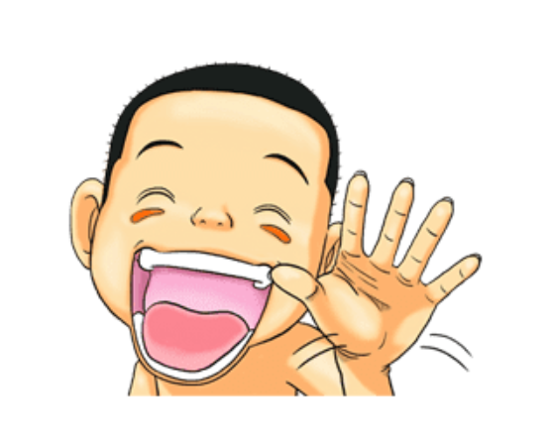
Hello,
KDT 웹 개발자 양성 프로젝트
5기!
with

Slide 2
배치1

Slide 3
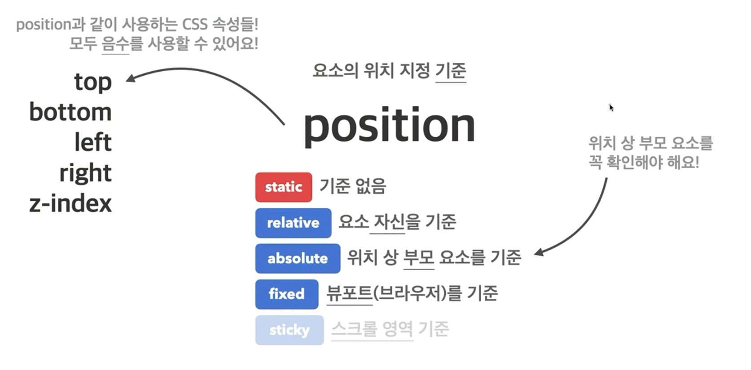

Slide 4
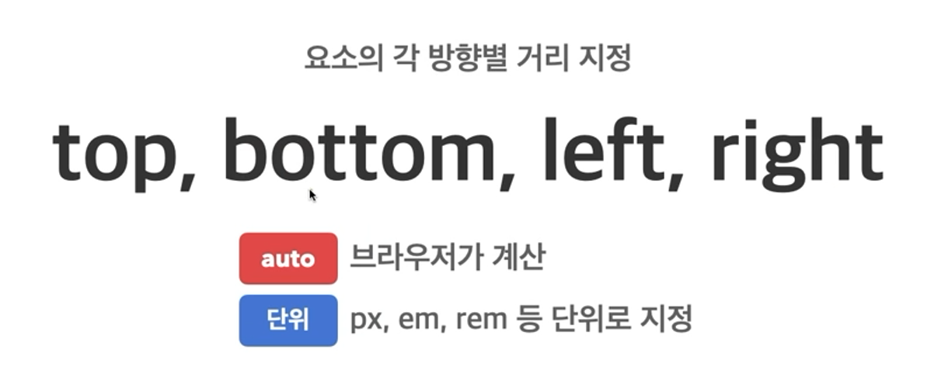

Slide 5
relative

Slide 6
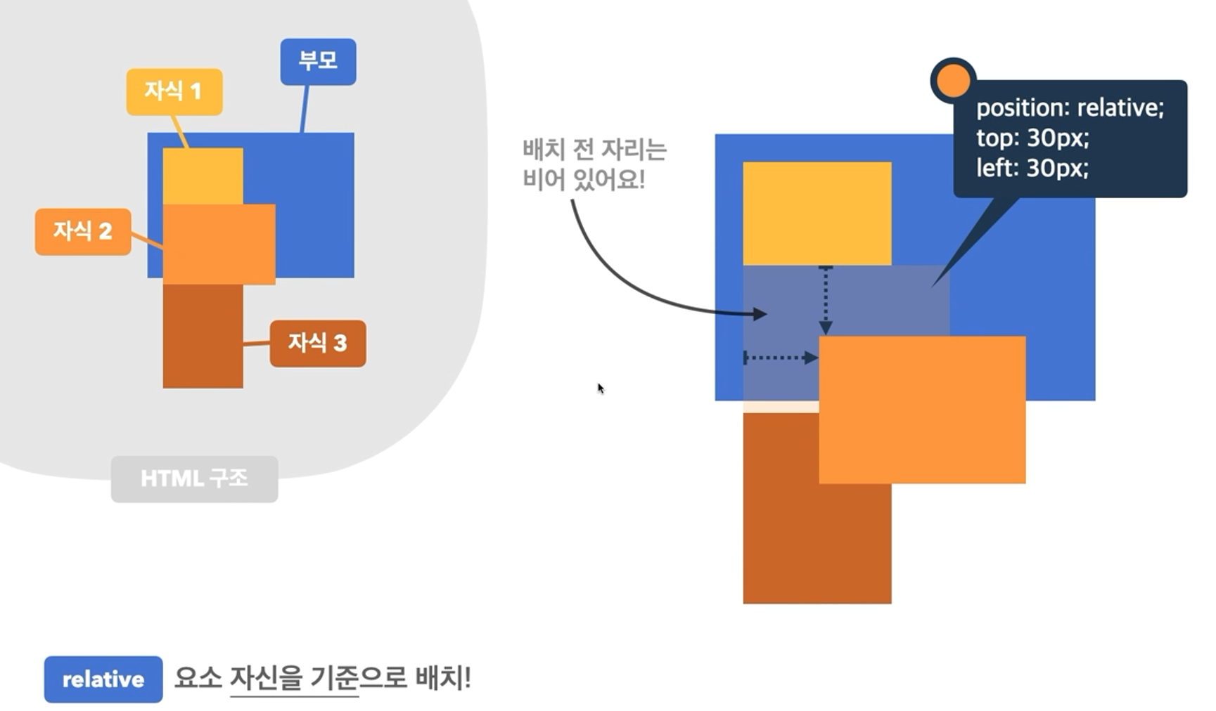

Slide 7
absolute

Slide 8
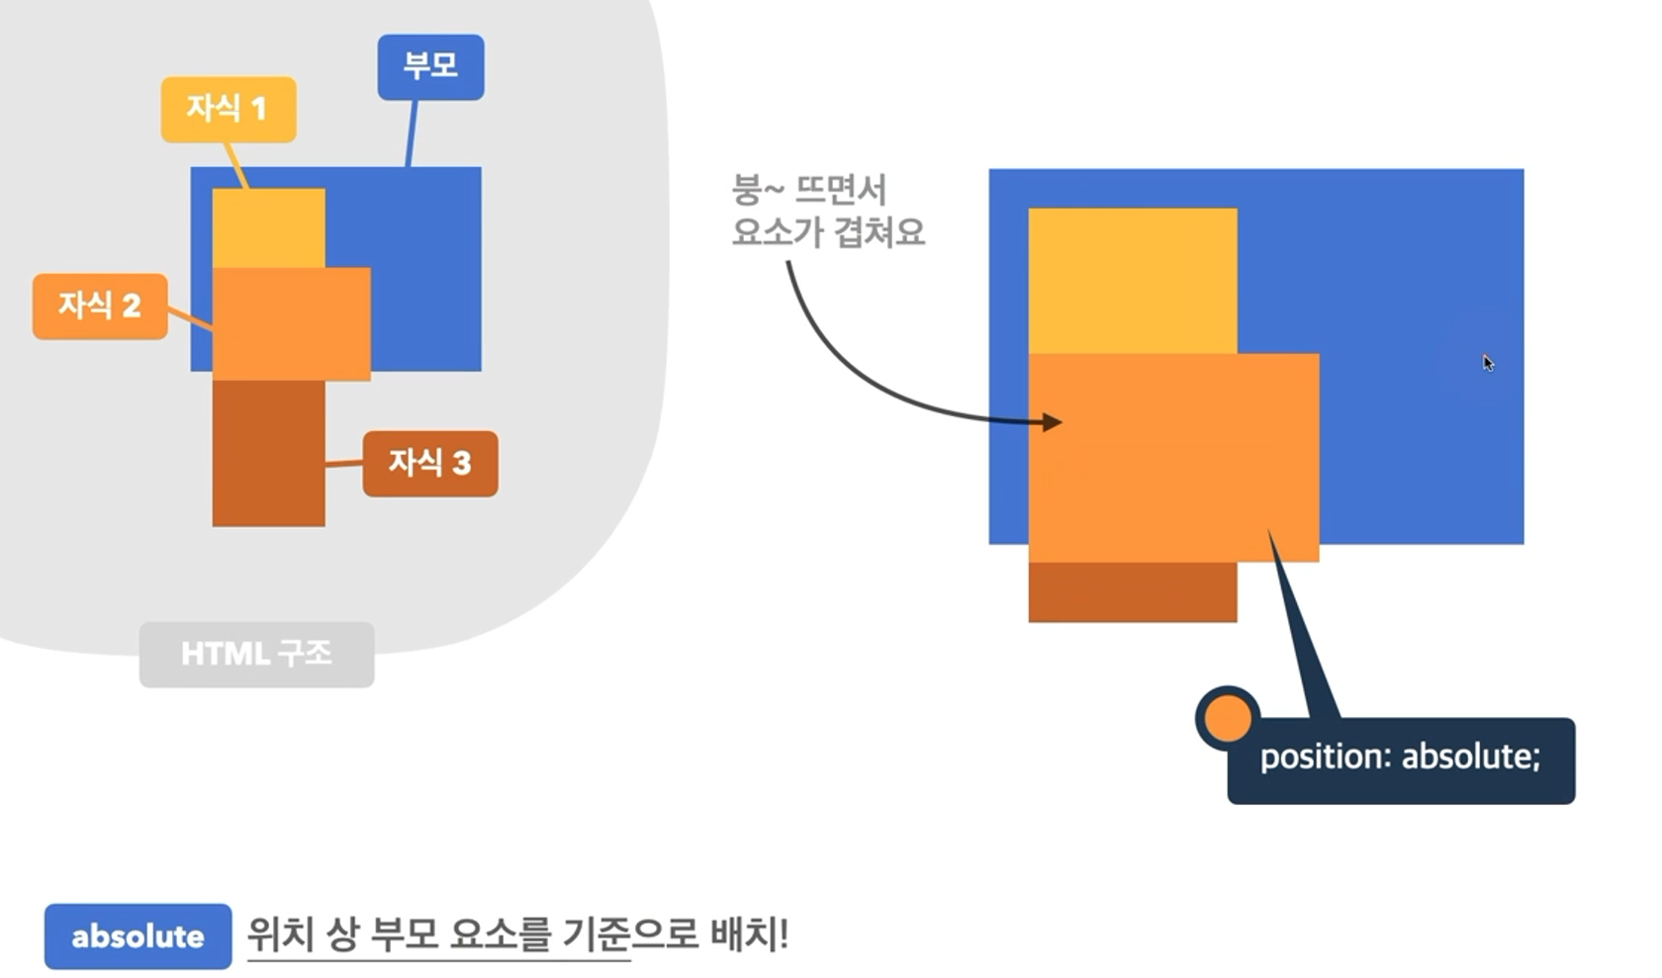

Slide 9
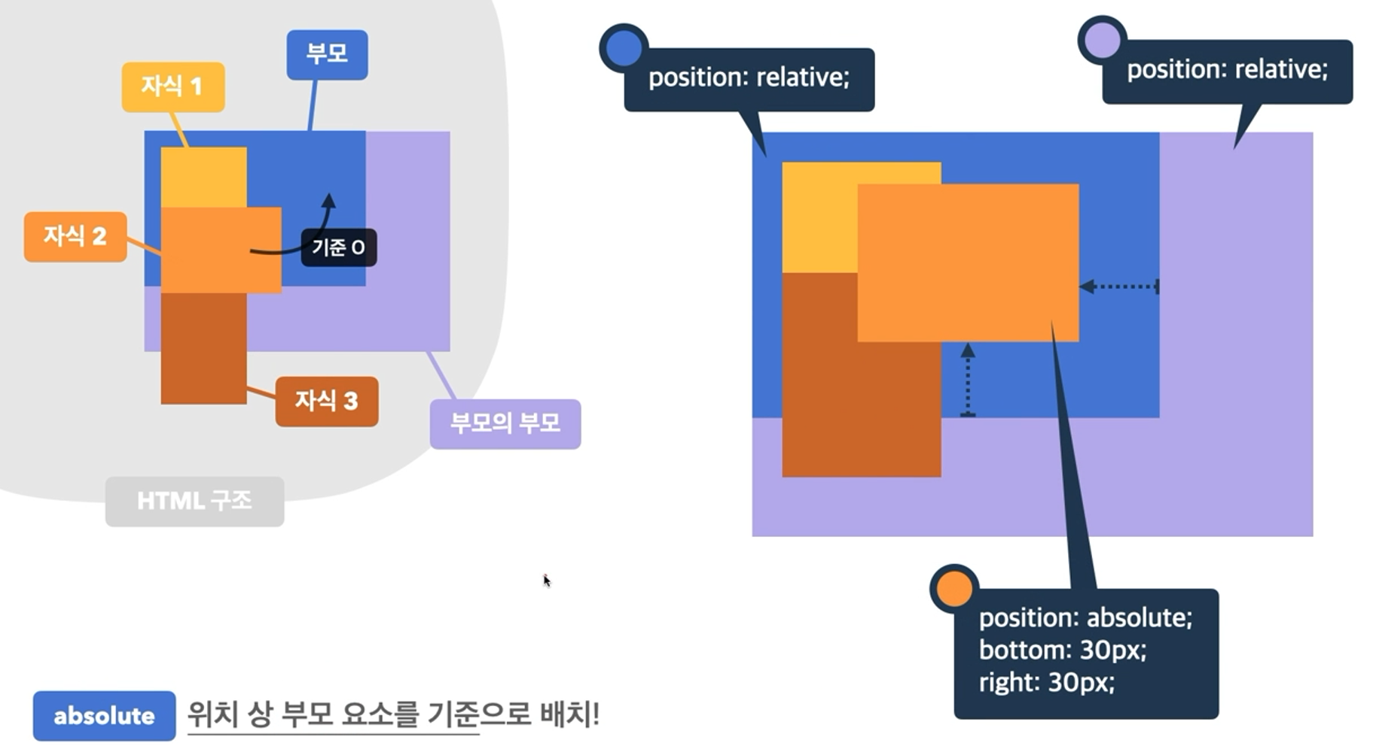

Slide 10
fixed

Slide 11
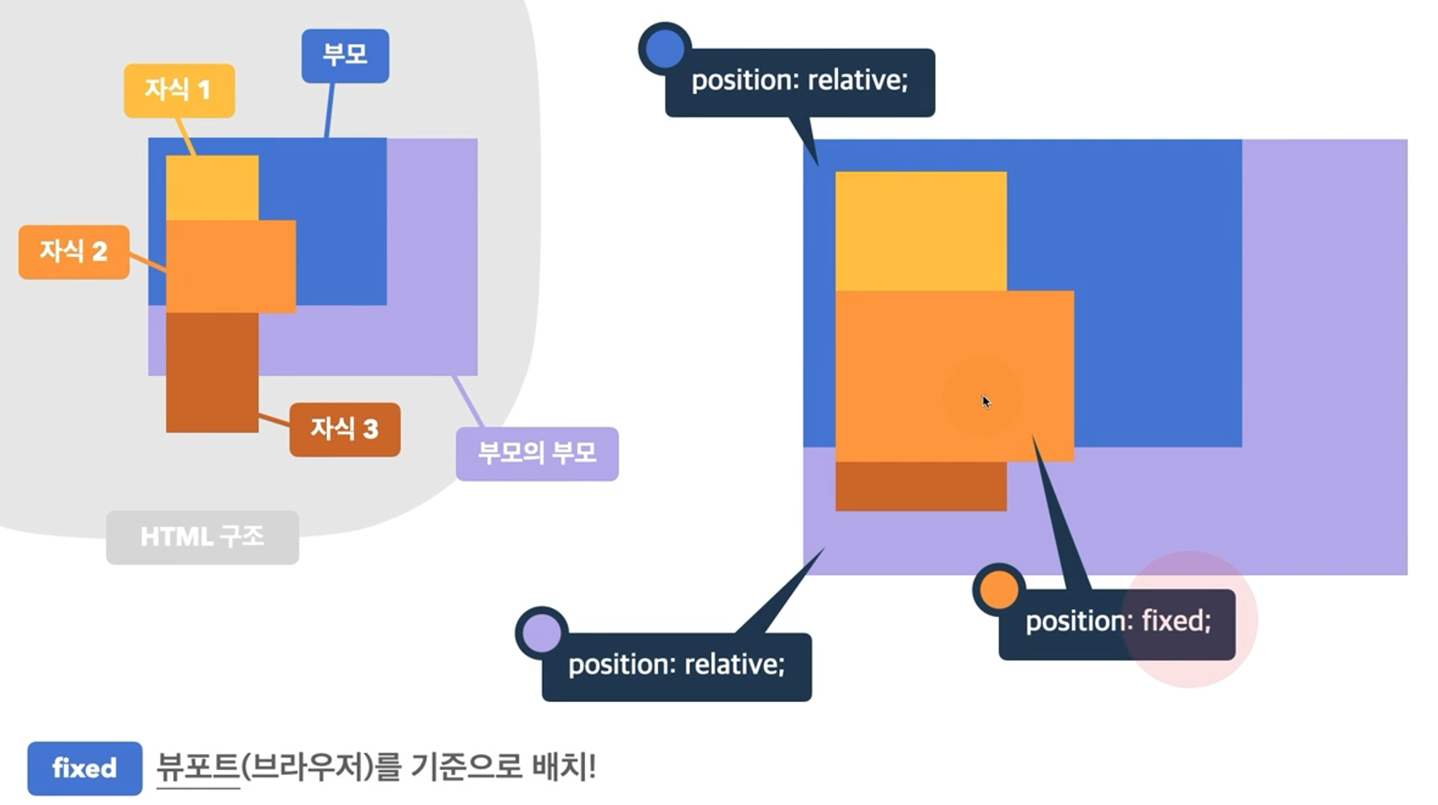

Slide 12
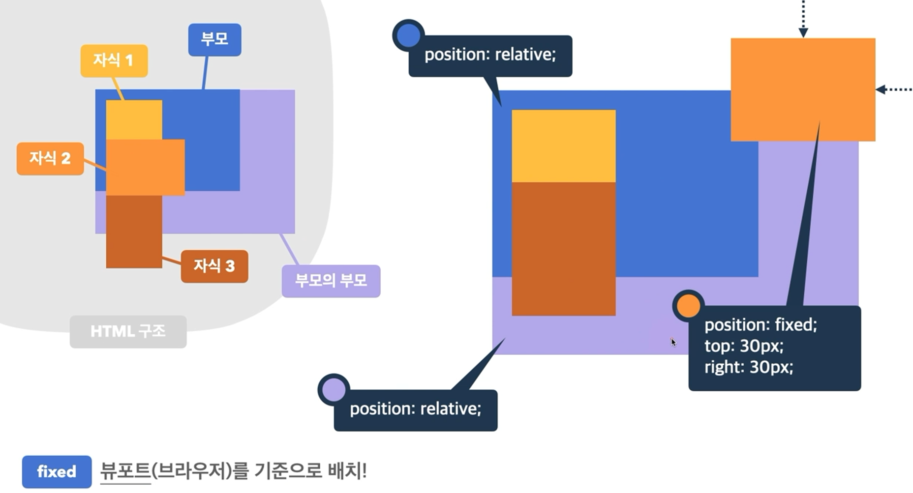

Slide 13
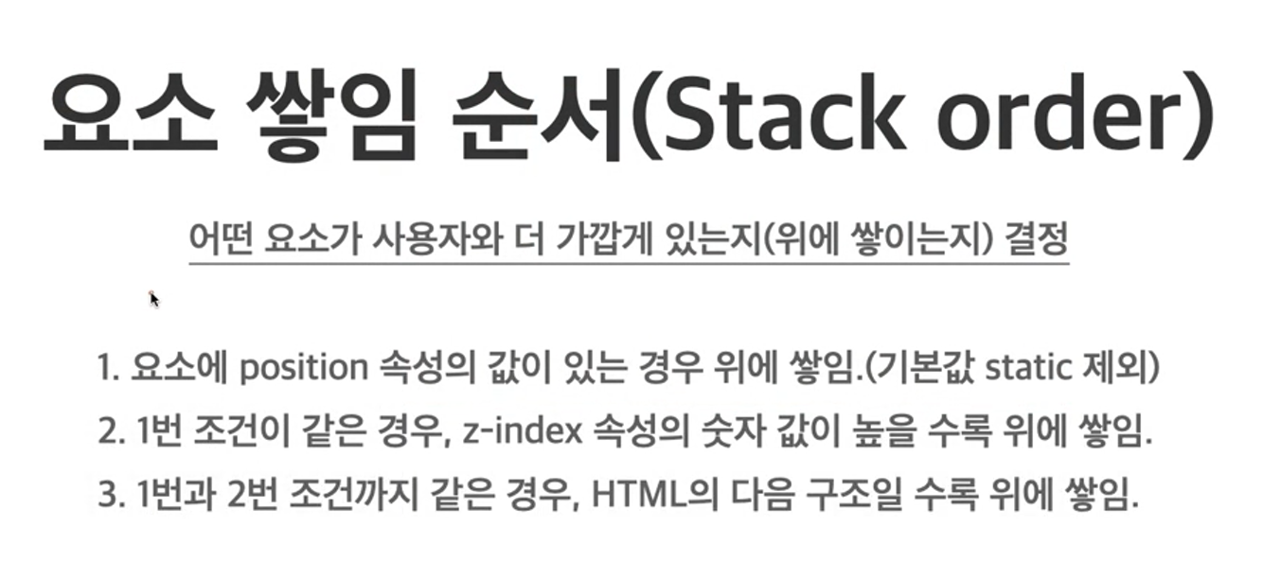

Slide 14
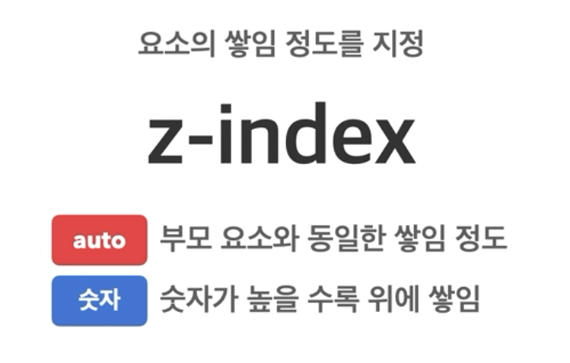

Slide 15
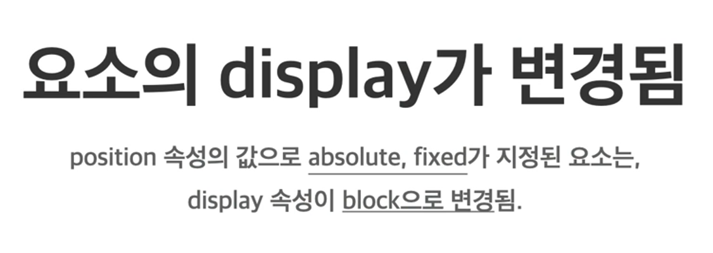

Slide 16
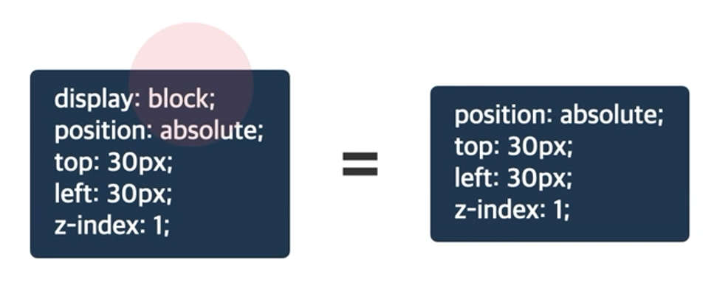

Slide 17
Flex

Slide 18
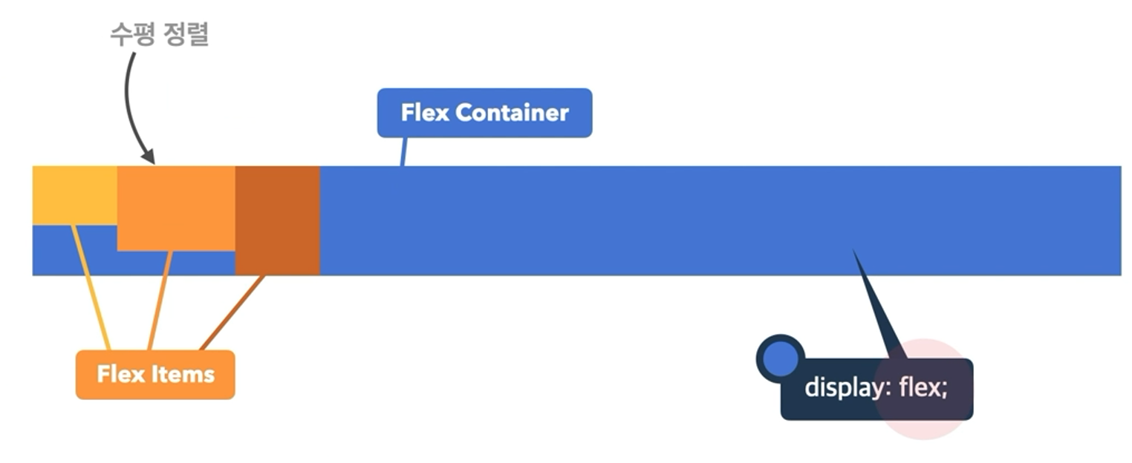

Slide 19
Flex
Container 속성

Slide 20
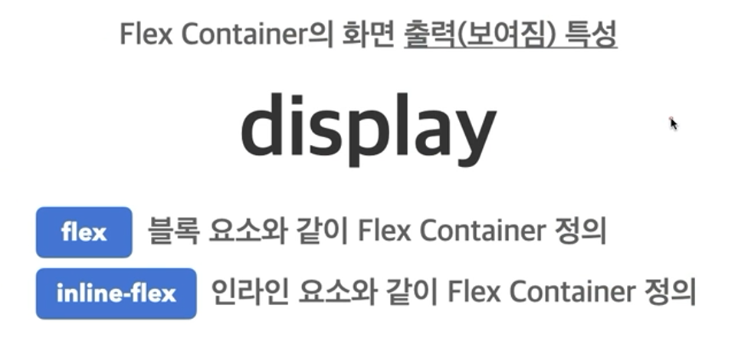

Slide 21
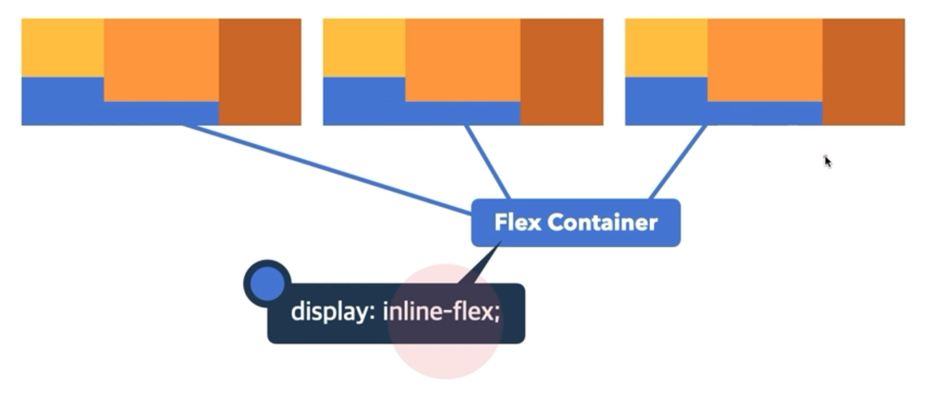

Slide 22
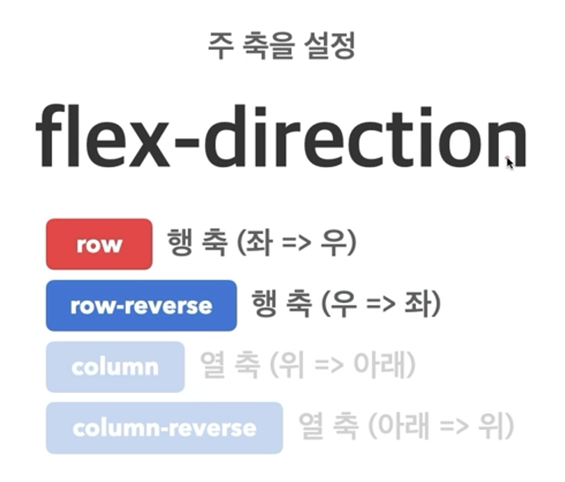

Slide 23
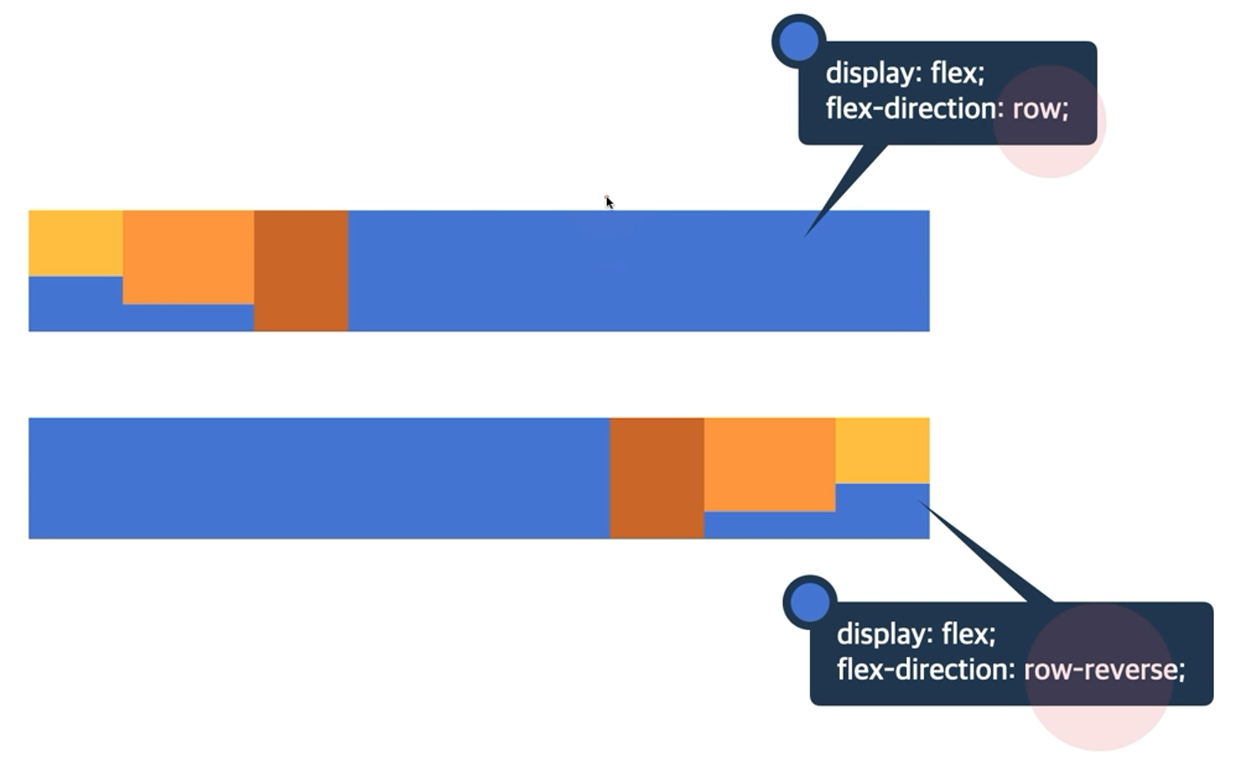

Slide 24
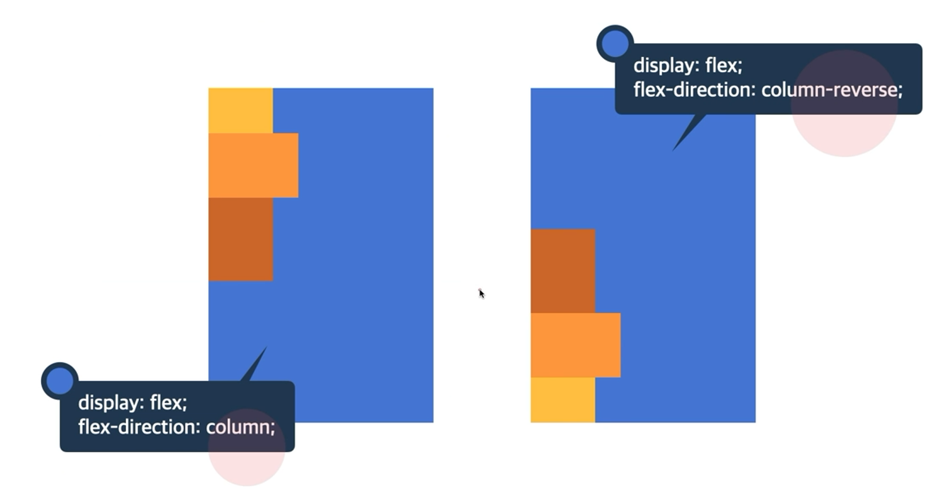

Slide 25
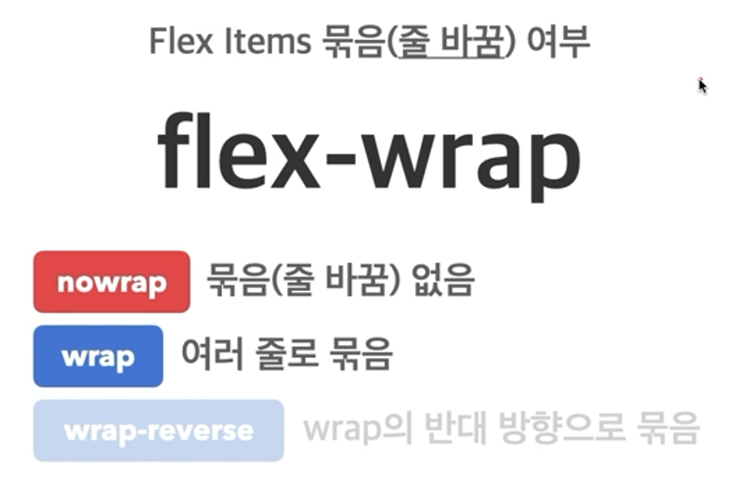

Slide 26
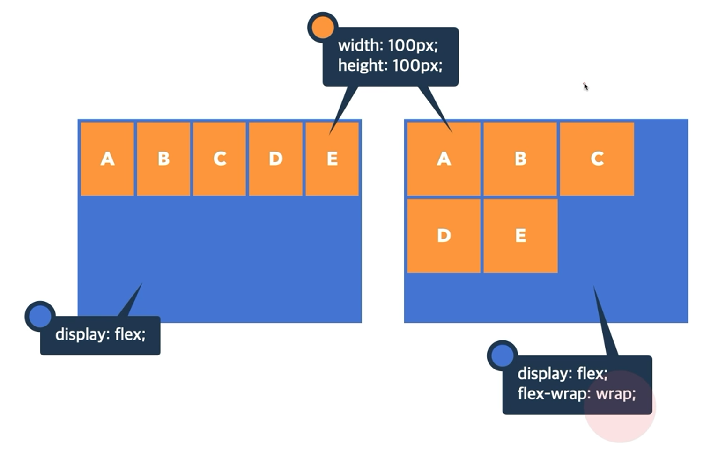

Slide 27
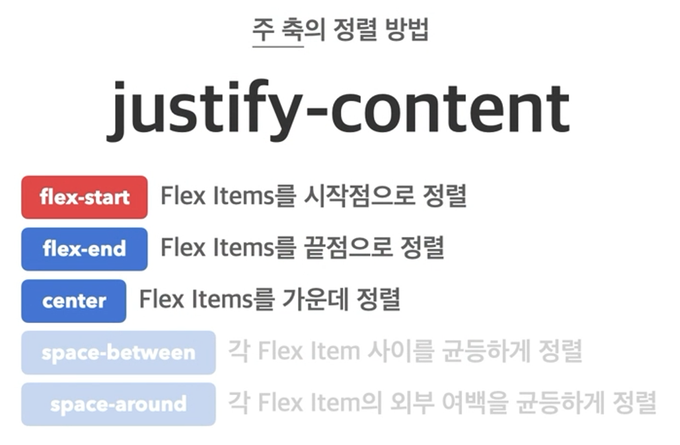

Slide 28
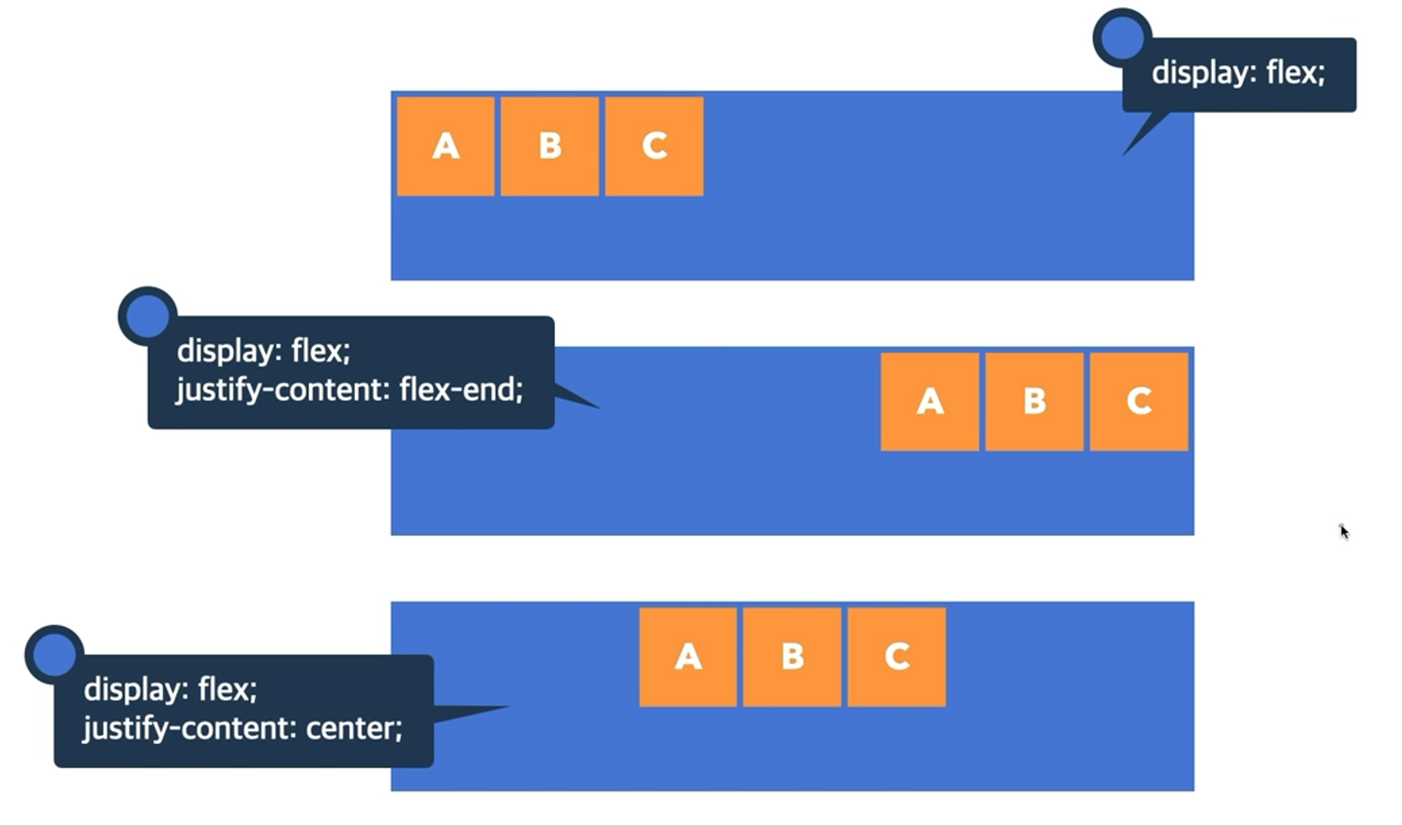

Slide 29
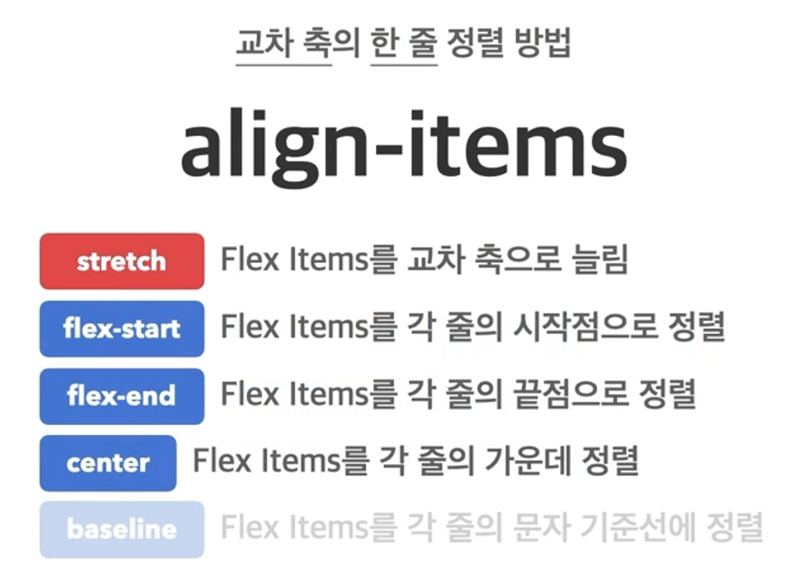

Slide 30
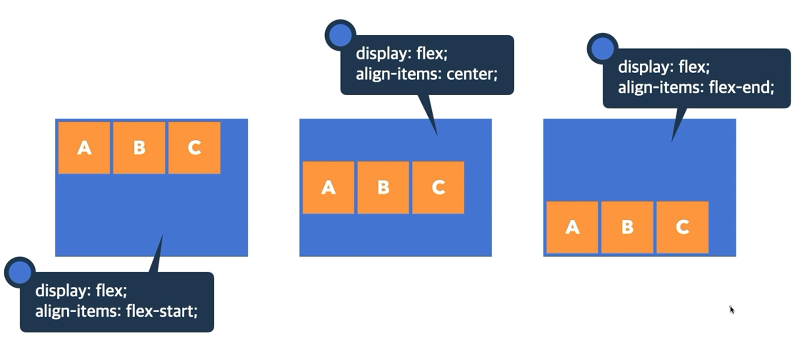

Slide 31
Flex
Item 속성

Slide 32
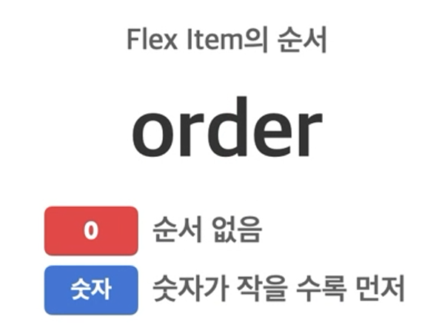

Slide 33
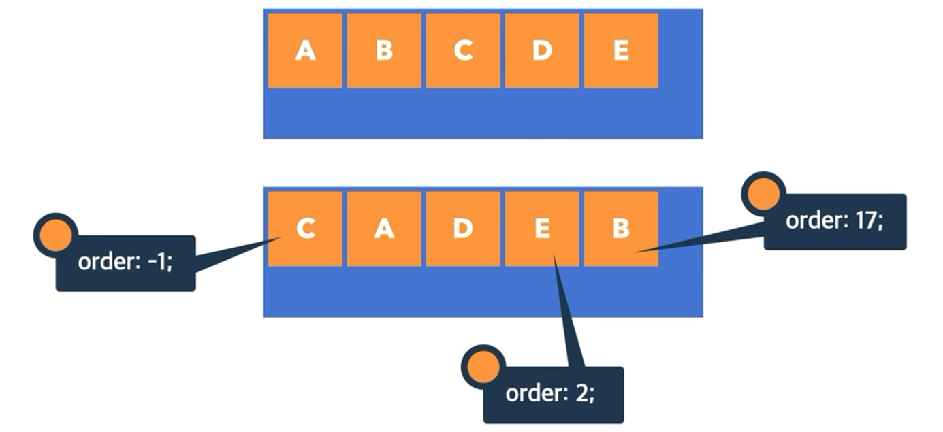

Slide 34
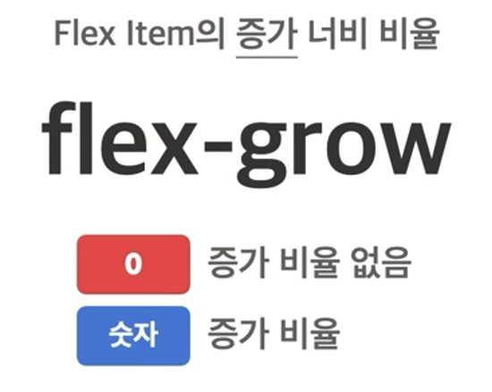

Slide 35
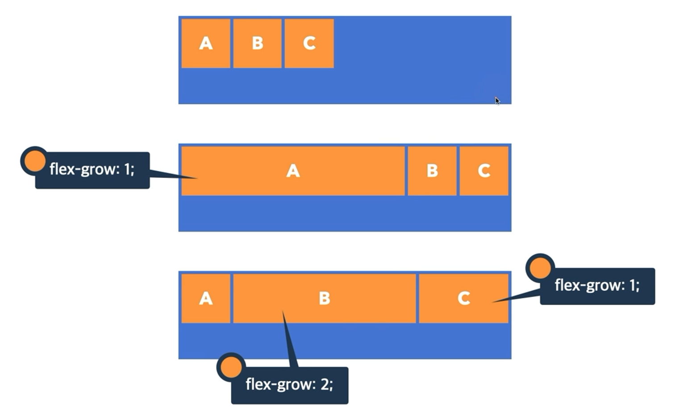

Slide 36
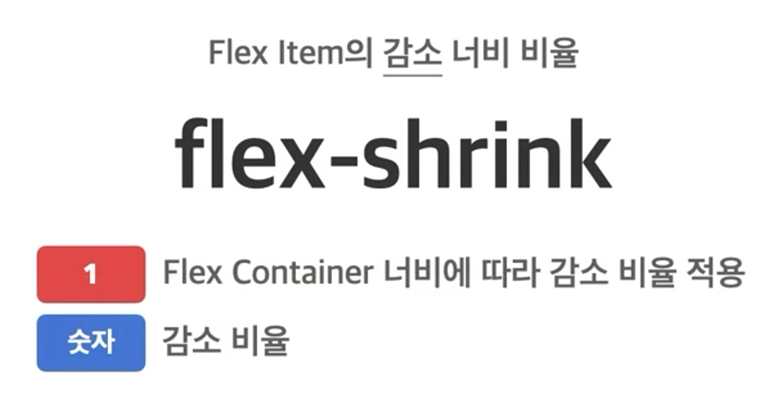

Slide 37
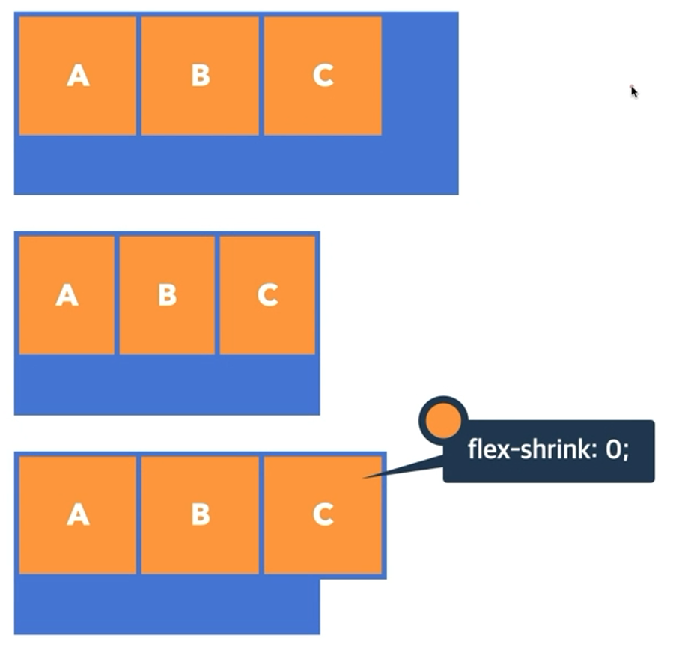

Slide 38
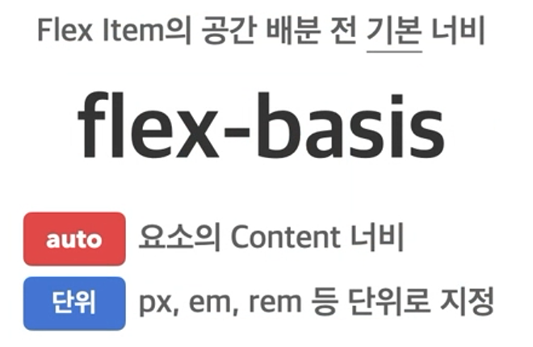

Slide 39
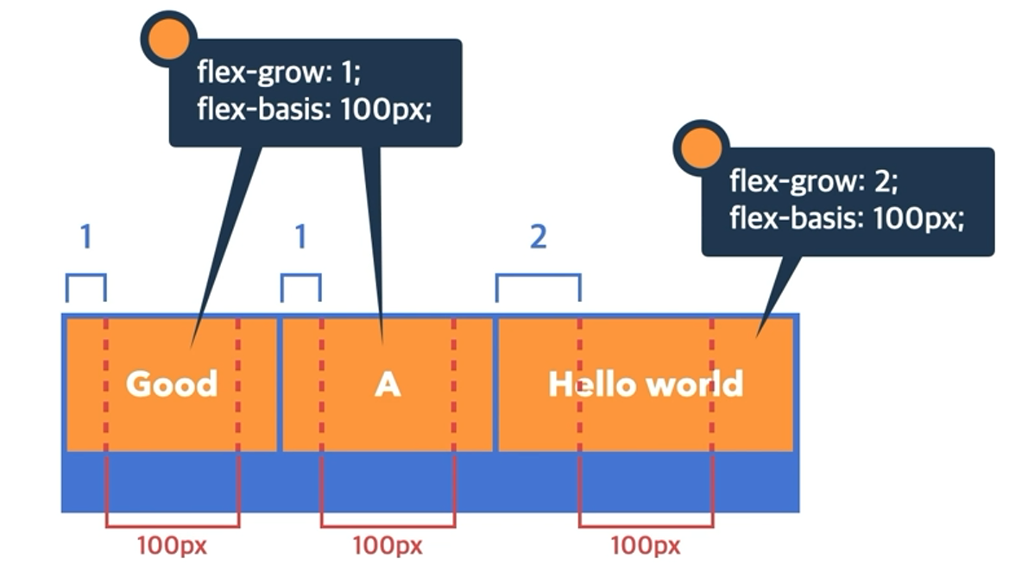

Slide 40
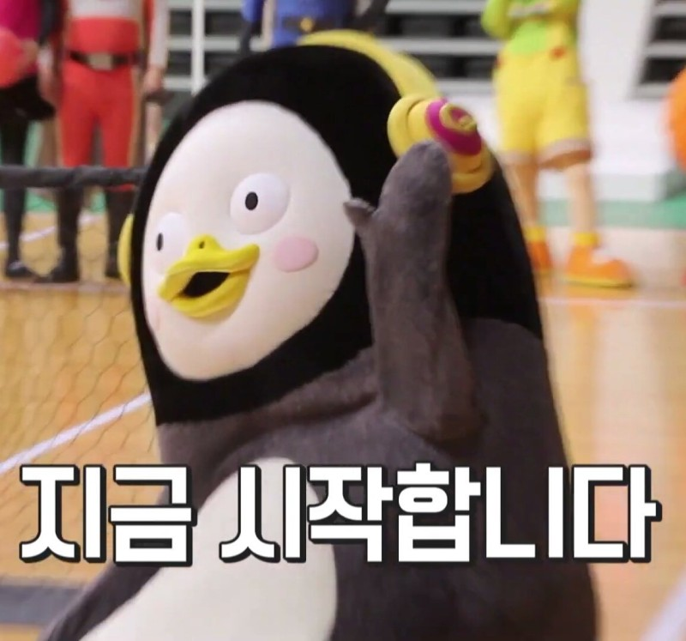

Slide 41
전환
(Transition)

Slide 42
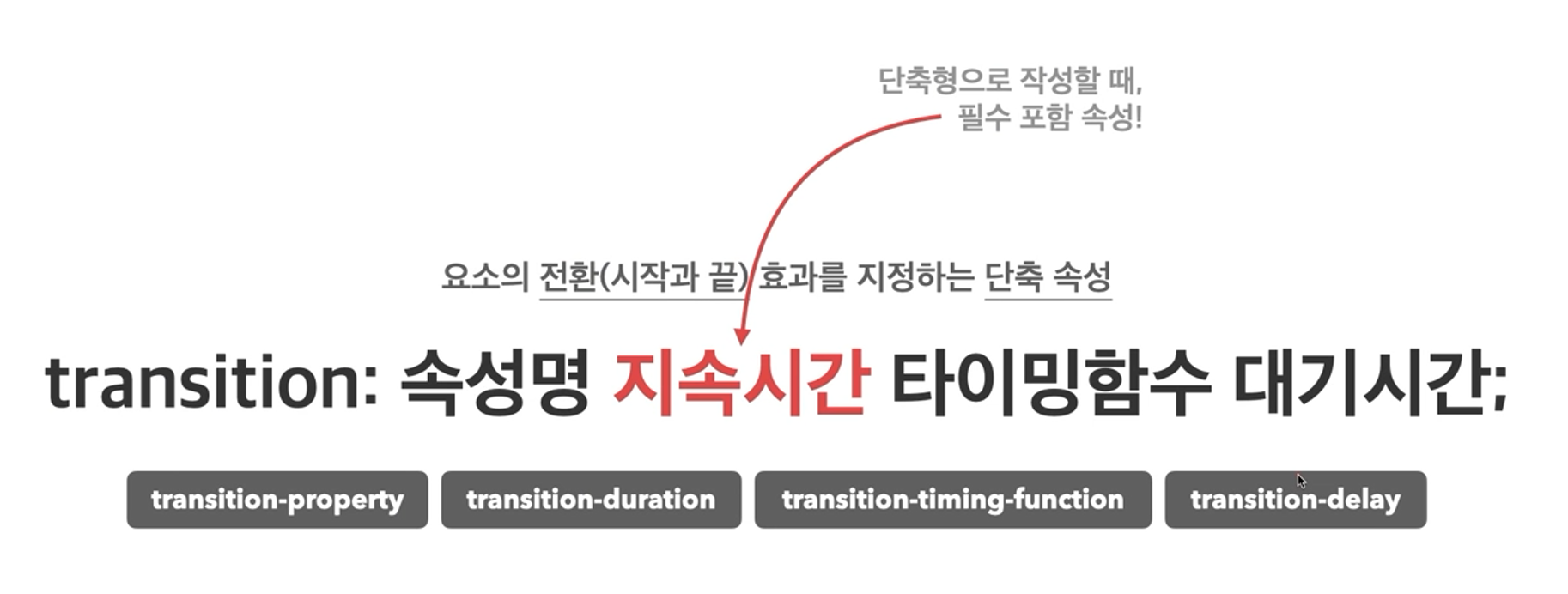

Slide 43
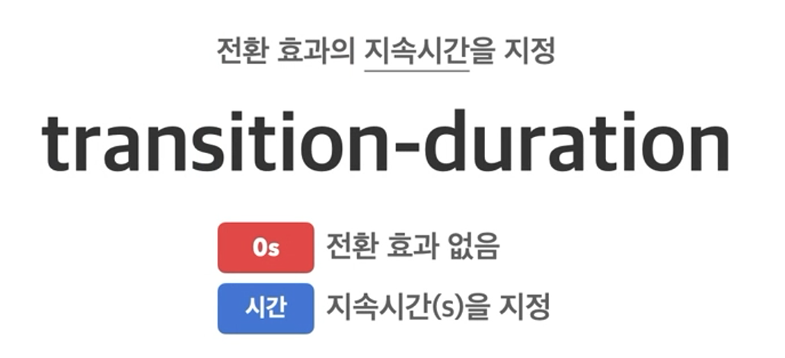

Slide 44
<style>
div {
width: 100px;
height: 100px;
background-color: orange;
transition-duration: 2s;
}
div:hover {
width: 200px;
height: 200px;
background-color: skyblue;
}
</style>

Slide 45
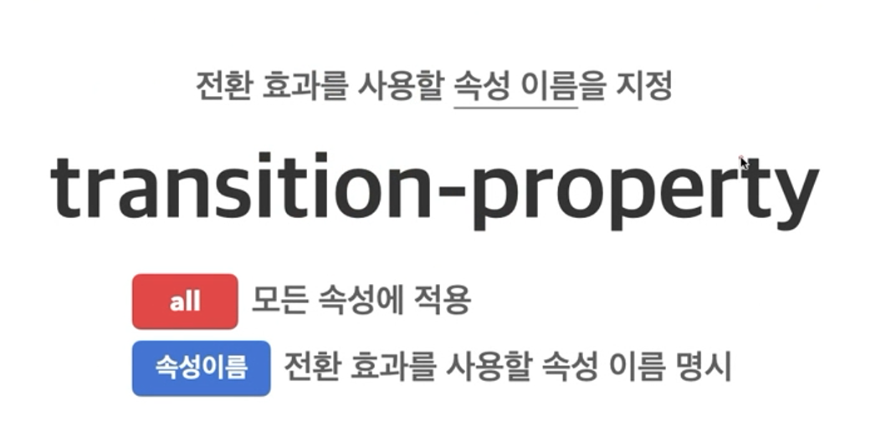

Slide 46
<style>
div {
width: 100px;
height: 100px;
background-color: orange;
transition-duration: 2s; transition-property: width, height;
}
div:hover {
width: 200px;
height: 200px;
background-color: skyblue;
}
</style>

Slide 47
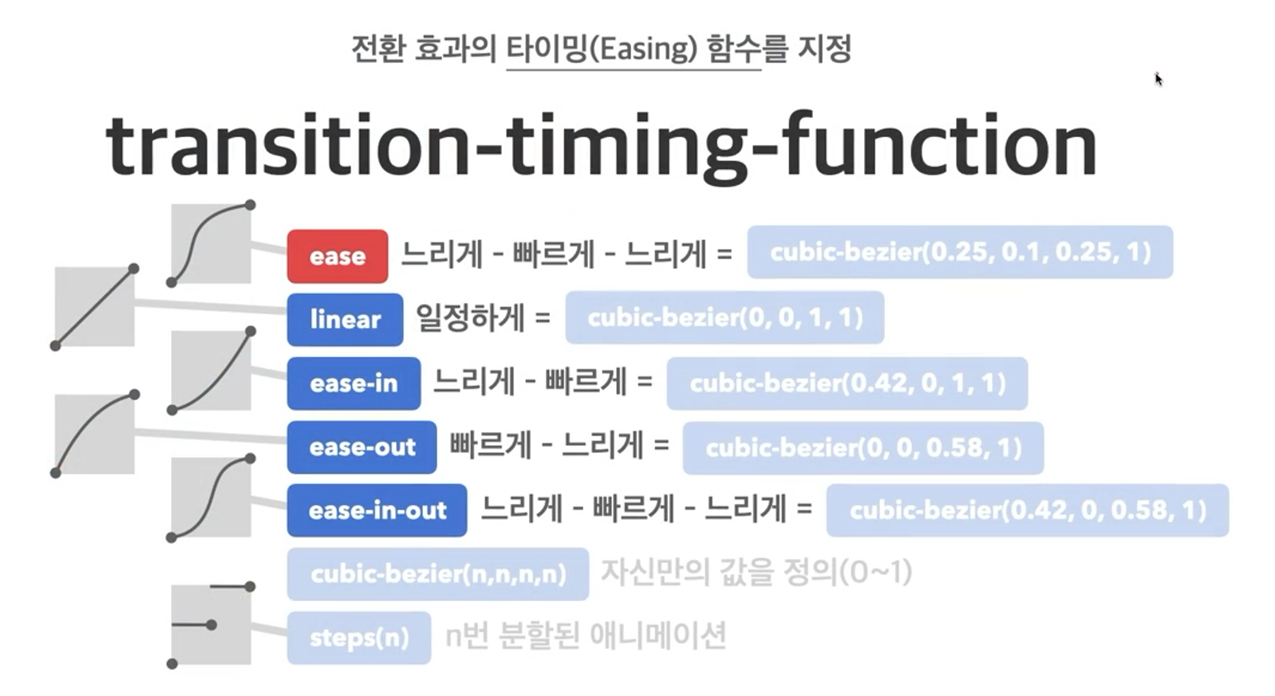

Slide 48
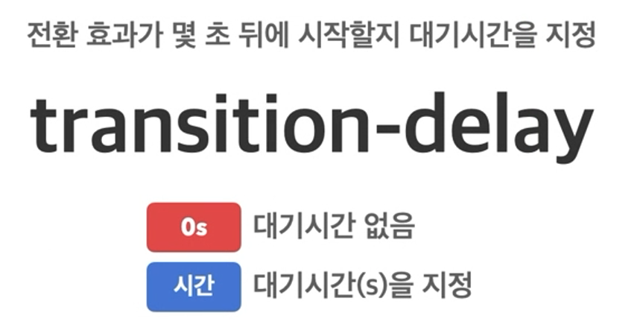

Slide 49


실습, 트랜지션 속성 사용하기
오렌지색 div(100 x 100) 요소를 클릭하면, 오른쪽(300 x 100)과 같이 변하도록 만들어 주세요
배경색은 1초, 넓이 값은 3초에 걸쳐 변화가 일어나야 합니다!

Slide 50
<style>
div {
width: 100px;
height: 100px;
background-color: orange;
transition: width 3s, background-color 1s;
}
div:active {
width: 300px;
height: 100px;
background-color: royalblue;
}
</style>

Slide 51
전환
(Transform)

Slide 52
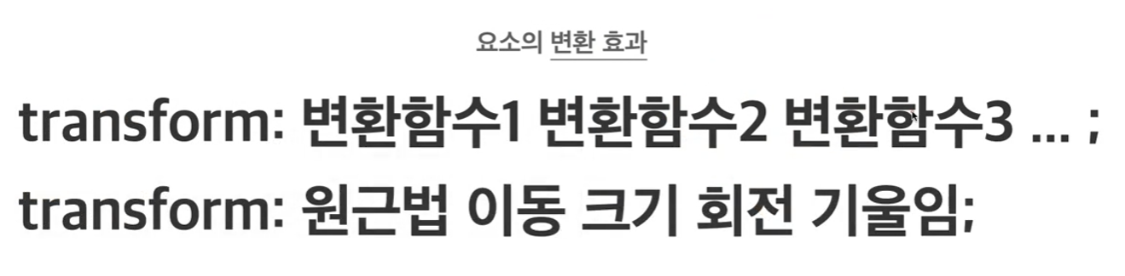

Slide 53
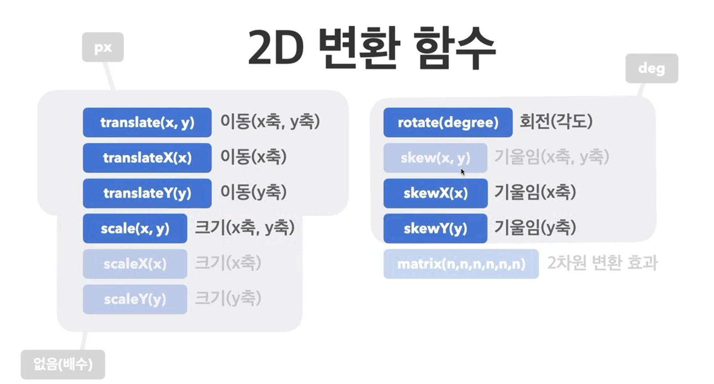

Slide 54
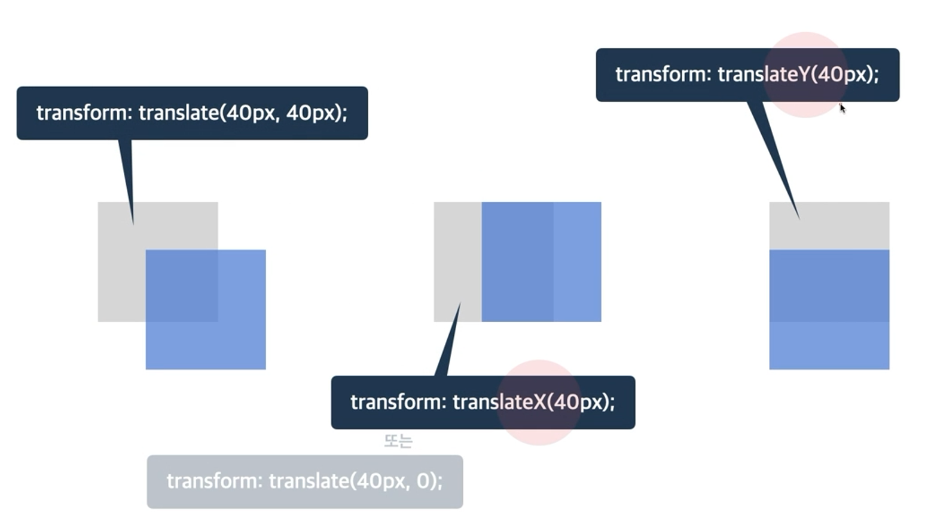

Slide 55
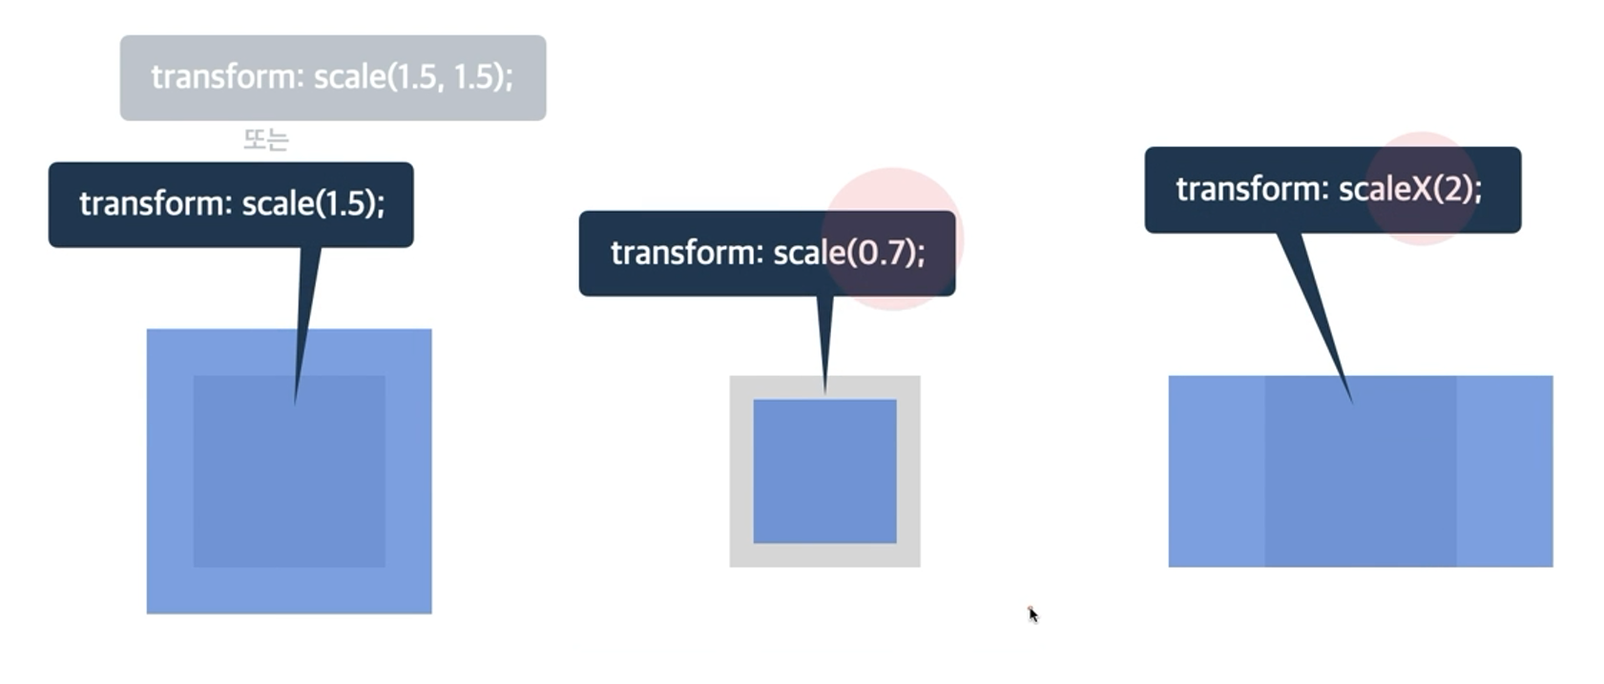

Slide 56
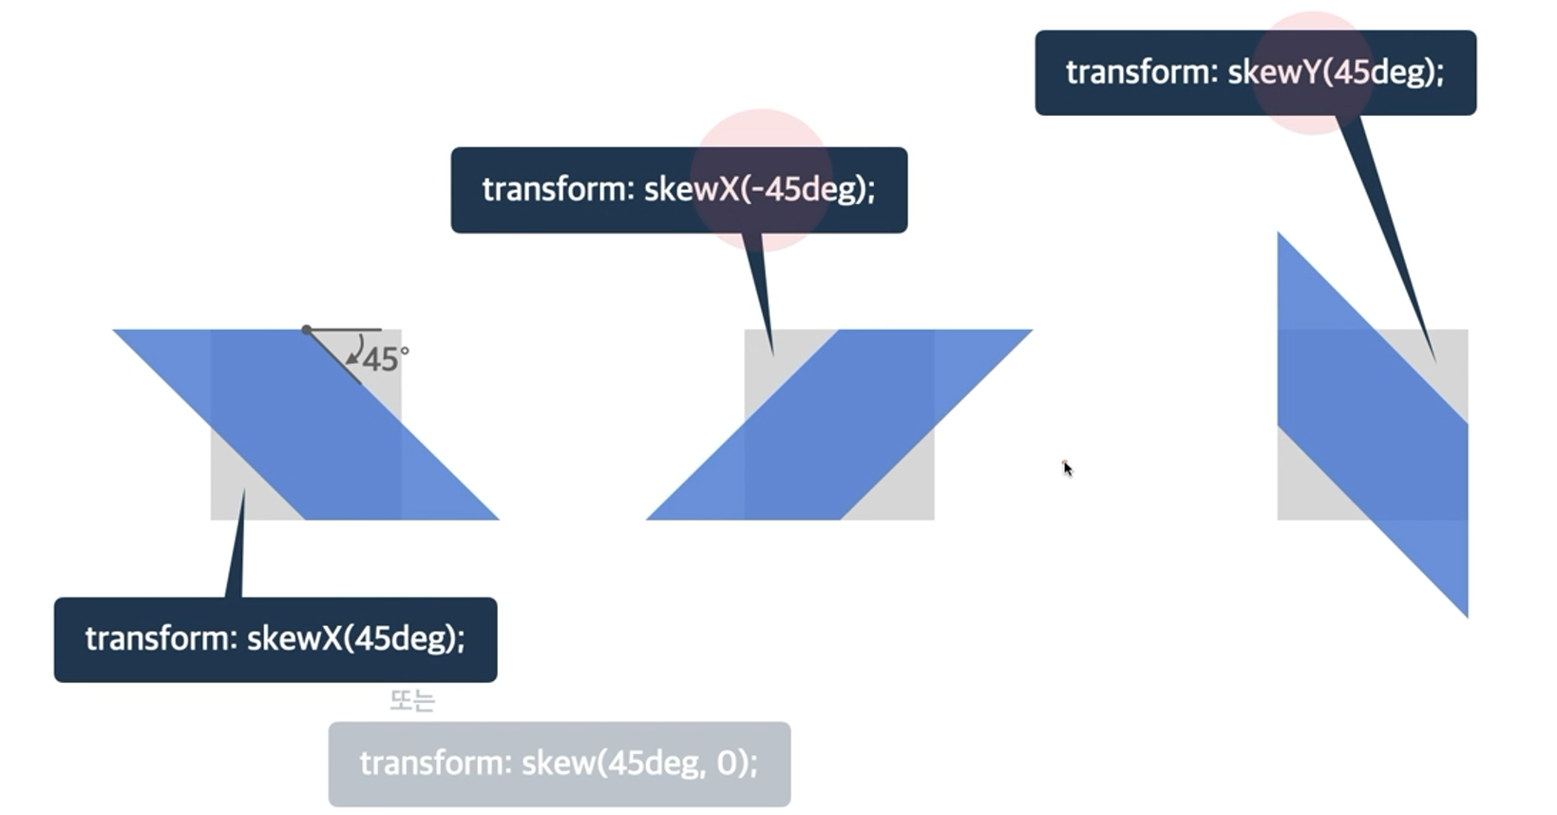

Slide 57
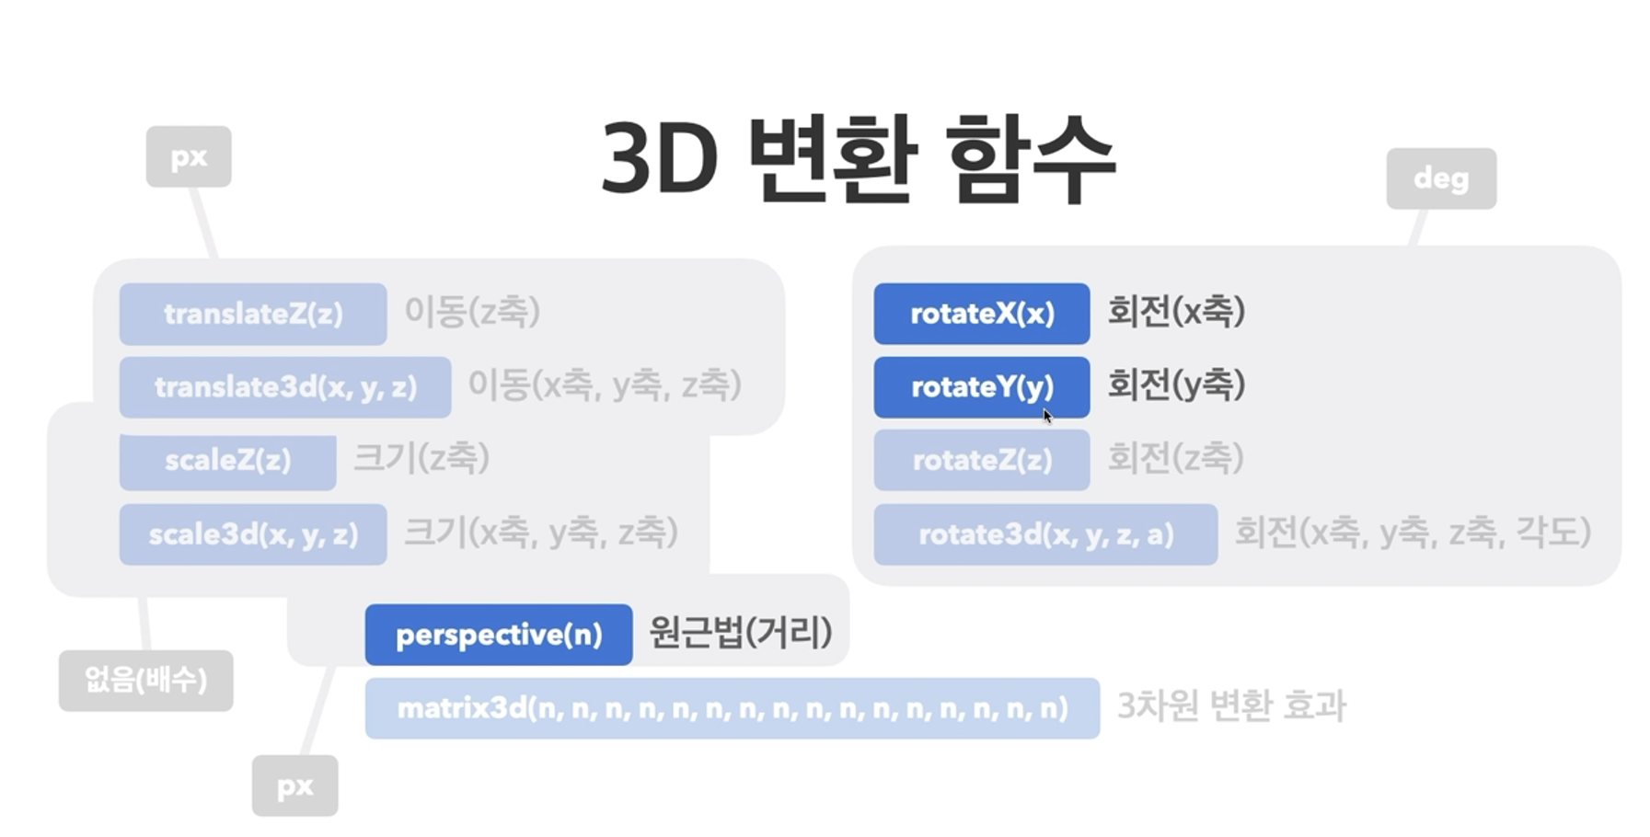

Slide 58
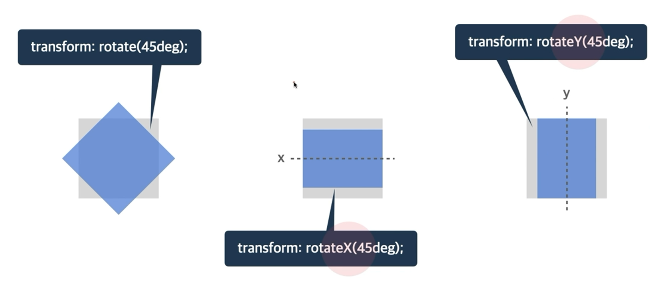

Slide 59
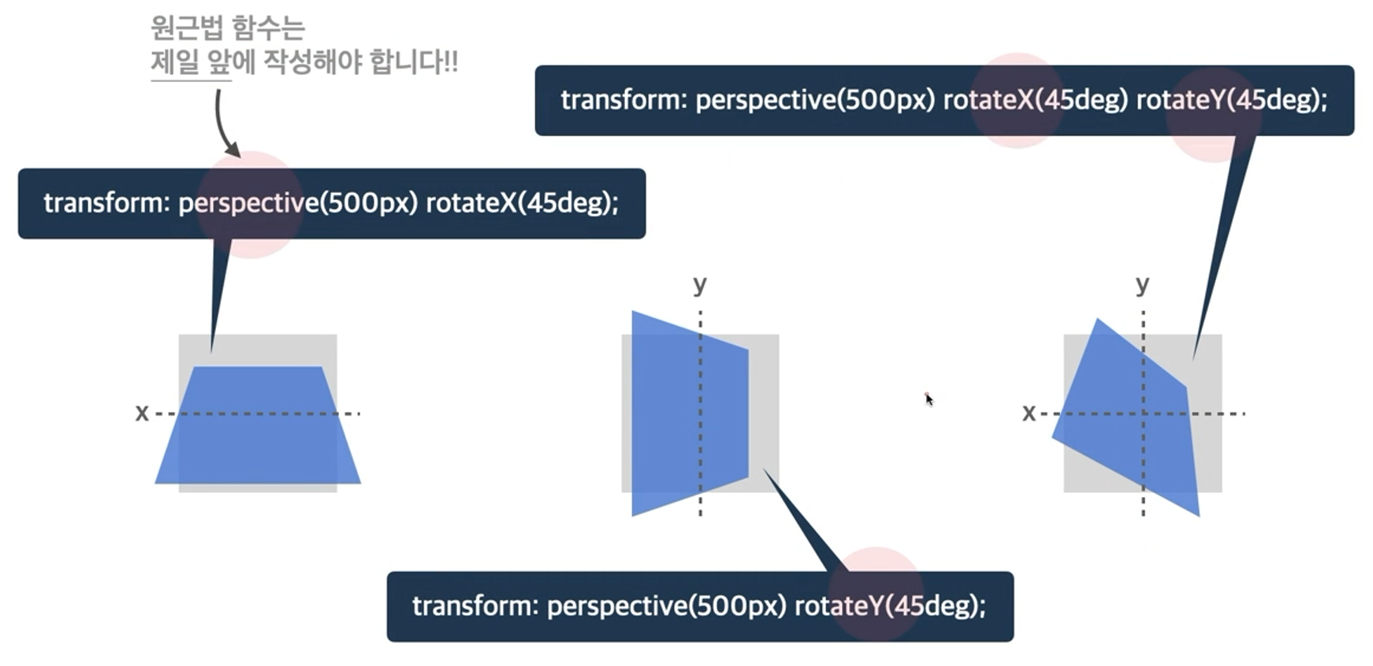

Slide 60
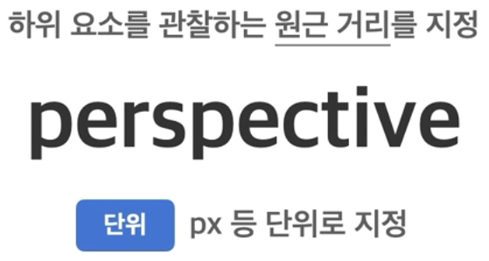

Slide 61
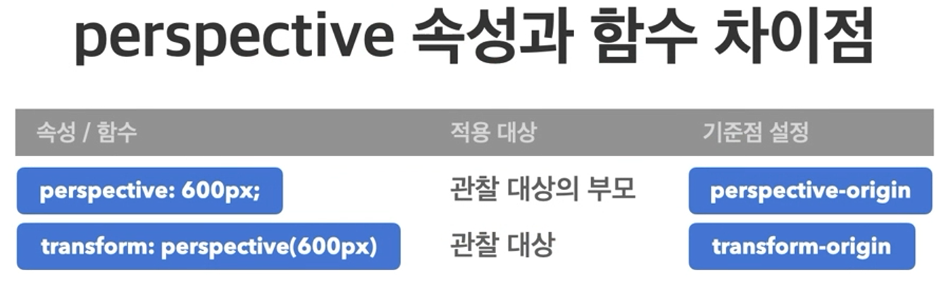

Slide 62
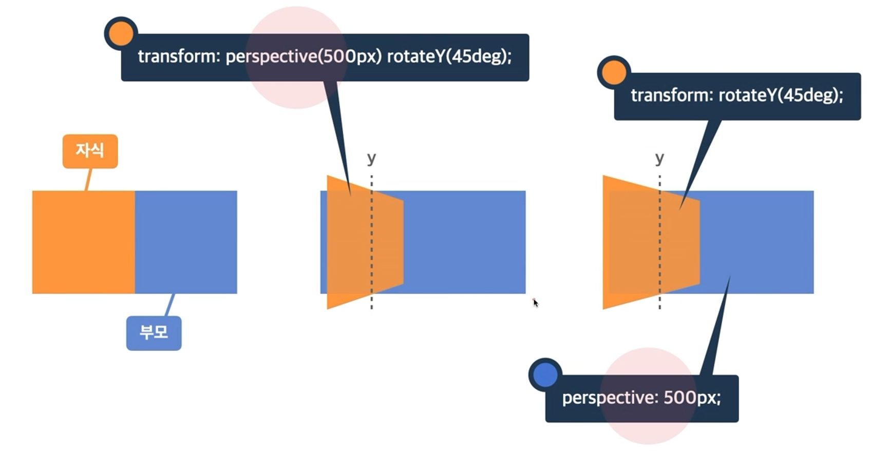

Slide 63
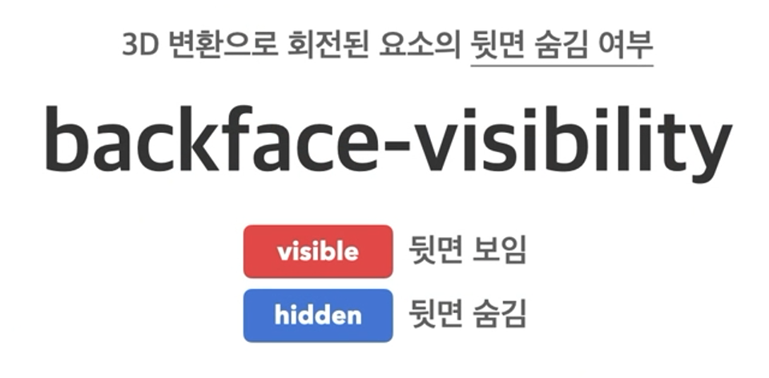

Slide 64


Slide 65



실습, 트랜스폼 속성 사용하기
각각 오렌지색 div 요소에 마우스가 hover 되면 위와 같이 변화하는 코드를 작성해 주세요!
포지션 개념을 이용해서 오렌지 div 요소 아래에 위치하는 하늘색 div 요소도 작성해 주세요~!

Slide 66
.container {
position: relative;
top: 30px;
left: 30px;
background-color: skyblue;
width: 100px;
height: 100px;
margin-bottom: 30px;
}
.item {
background-color: orange;
width: inherit;
height: inherit;
transition: 1s;
}
.item:hover {
transform: rotate(45deg);
}
.item2 {
background-color: orange;
width: inherit;
height: inherit;
transition: 2s;
}
.item2:hover {
transform: perspective(300px) rotateX(225deg);
}

Slide 67
Responsive Web

Slide 68
반응형 웹 디자인 예시들
카카오 모빌리티
https://www.kakaomobility.com/
삼성 뉴스 룸
https://news.samsung.com/kr/
워드 프레스 사용
네이버
https://m.naver.com/
https://naver.com/

Slide 69



왜? 반응형이 필요할까요?

Slide 70
https://youtu.be/bdWnD6VqLAs

Slide 71


Slide 72
Viewport!
그래서 탄생! Viewport
기기마다 화면 사이즈가 다르기 때문에 기기에 맞춰 디자인을 하기 위한 크기 요소
디바이스 화면 크기를 고려하여 사용자에게 최적화 된 웹페이지 제공 가능
Html 기본 코드를 생성해 보세요! Meta 태그가 보이나요?

Slide 73


Slide 74



Slide 75
@media (미디어 쿼리)
서로 다른 미디어 타입(디바이스 화면)에 따라 별도의 CSS를 지정하게 하는 기술
<style>
body {
background-color: aqua;
}
@media screen and (min-width: 480px) {
body {
background-color: lightgreen;
}
}
</style>

Slide 76
화면 크기에 따른 CSS 적용
@media 미디어유형 and (크기 규칙)
미디어 유형 : All(전부) / Print(인쇄) / Screen(전부)
크기 규칙: min(최소 뷰포트 넓이 설정) / max(최대 뷰포트 넓이 설정)

Slide 77
@media screen and (max-width: 480px)
→ 화면 넓이가 480px 이하일 경우 화면에 적용
@media print and (min-width: 481px)
→ 화면 넓이가 480px 이상일 경우 인쇄에 적용

Slide 78
실습, 미디어 쿼리 사용하기
<p>미디어 쿼리 실습</p> 태그 삽입
화면 넓이 500px을 기준으로 500px 이상일 경우 <body> 태그의 배경색이 하늘색, 300px 이하일 경우 배경색이 오렌지
화면 높이 300px을 기준으로 300px 이하일 경우 <p> 태그의 폰트 사이즈를 변경 하고, 500px 이상일 경우 배경색이 초록색

Slide 79
<style>
@media screen and (min-width: 500px) {
body {
background-color: skyblue;
}
}
@media screen and (max-width: 300px) {
body {
background-color: orange;
}
}
@media screen and (min-height: 500px) {
body {
background-color: green;
}
}
@media screen and (max-height: 300px) {
p {
font-size: 2rem;
}
}
</style>

Slide 80

https://gs.statcounter.com/

Slide 81


Slide 82


Slide 83
오버워치 캐릭터
선택창 만들기

Slide 84


Slide 85


Slide 86
Reset
CSS?

Slide 87


Slide 88


Slide 89
브라우저의 기본 CSS 속성을 초기화
https://www.jsdelivr.com/package/npm/reset-css
Copy HTML
Link 붙여 넣기!

Slide 90
HTML
구성하기

Slide 91
기본 구조는 이렇습니다!
그리고 영웅은 32명 입니다! Emmet 사용하기!
<div class="container">
<div class="heroes">
<div class="hero">
<div class="image"></div>
</div>
<div class="hero">
<div class="image"></div>
</div>
</div>
</div>
div.container>div.heroes>div.hero*32>div.image

Slide 92

실습, 캐릭터 선택 창 레이아웃 짜기!

Slide 93
실습, 캐릭터 선택 창 레이아웃 짜기!
Heroes 클래스
div 의 가로 넓이는 700px
Hero 클래스
크기 : 80px 90px
마진 : 4px
테두리 : 3px solid white
박스 기울임 : -14deg
Border-radius : 10px

Slide 94
.container {
padding-top: 50px;
}
.container .heroes {
display: flex;
flex-wrap: wrap;
width: 700px;
justify-content: center;
background-color: orange;
margin: auto;
padding: 40px 20px;
}
.container .heroes .hero {
width: 80px;
height: 90px;
margin: 4px;
border: 3px solid white;
transform: skew(-14deg);
background-color: gray;
border-radius: 10px;
}

Slide 95
Transform
적용

Slide 96

캐릭터에 hover 시, 선택창이 커지게
Transform 적용 시작
커져야 하니까? → scale()
어 그런데 그냥 사각형이 되네요?
Transition 의 속성 이해하기!
변하는 속성 2개를 전부 지정
시간은 transform 0.1s / 색상(배경, 테두리)은 0.5s
확대 시 옆의 요소 보다 쌓임 순서가 높아야 하므로 z-index: 1

Slide 97

.container .heroes .hero:hover {
background-color: orange;
border-color: orange;
transform: skew(-14deg) scale(1.3); transition: transform 0.1s, background-color 0.5s, border-color 0.5s;
z-index: 1;
}

Slide 98
백그라운드
이미지 넣기

Slide 99
캐릭터 이미지 넣기!
모든 이미지는 images 폴더에 순서대로 있습니다!
Hero01.png 파일을 image 클래스에 백그라운드 이미지로 넣어 봅시다!
.container .heroes .hero .image {
background-image: url("./images/hero1.png");
width: 100%;
height: 100%;
background-position: center;
background-repeat: no-repeat;
}

Slide 100


이미지가 삐져 나오네요!?
.container .heroes .hero {
width: 80px;
height: 90px;
margin: 4px;
border: 3px solid white;
transform: skew(-14deg);
background-color: gray;
border-radius: 10px;
overflow: hidden;
}

Slide 101

캐릭터 이미지 넣기!
일단 이미지의 크기부터 조절 합시다!
Background-size : cover
Image 클래스는 어떤 모양일까요? 확인해 봅시다!
기울어서 사진이 이상하게 보이니까, image 클래스에서 skew 속성을 다시 돌려 봅시다!
transform: skew(14deg)

Slide 102

캐릭터 이미지 넣기!
이미지는 방향이 제대로 되었지만 기울임이 사라져서 캐릭터 선택창 보다 좁아 졌네요!? → 넓이 값을 더 크게 해줍시다!
width: 140%;

Slide 103


캐릭터 이미지 넣기!
왼쪽에 공간이 뜨는 것 같으니, 위치를 이동!
transform: skew(14deg) translateX(-10px);

Slide 104
.container {
padding-top: 50px;
}
.container .heroes {
display: flex;
flex-wrap: wrap;
width: 700px;
justify-content: center;
background-color: orange;
margin: auto;
padding: 40px 20px;
}
.container .heroes .hero {
width: 80px;
height: 90px;
margin: 4px;
border: 3px solid white;
transform: skew(-14deg);
background-color: gray;
border-radius: 10px;
overflow: hidden;
}
.container .heroes .hero:hover {
background-color: orange;
border-color: orange;
transform: skew(-14deg) scale(1.3);
transition: transform 0.1s, background-color 0.5s, border-color 0.5s;
z-index: 1;
}
.container .heroes .hero .image {
background-image: url("./images/hero1.png");
width: 140%;
height: 100%;
background-position: center;
background-size: cover;
background-repeat: no-repeat;
transform: skew(14deg) translateX(-10px);
}

Slide 105

실습, 다른 캐릭터 이미지도 적용
각각 캐릭터 창에 순서대로 이미지를 적용해 주세요!
배우신 선택자를 잘 활용하여서 적용하시면 됩니다! ☺

Slide 106
.container .heroes .hero:nth-child(1) .image {
background-image: url("./images/hero1.png");
}
.container .heroes .hero:nth-child(2) .image {
background-image: url("./images/hero2.png");
}

Slide 107
실습, 배경 이미지 및 로고 삽입!
전체 배경을 적용해 봅시다!
배경 이미지는 bg.png 입니다!
로고도 삽입해 봅시다!
로고는 img 태그로 삽입을 해주세요!
로고 이미지는 logo_overwatch.png 입니다!
로고는 중앙 정렬이 되어야 합니다!
로고의 최대 크기는 300px 이고 뷰포트에 따라서 무한히 작아질 수 있습니다!

Slide 108


Slide 109
<img src="./images/logo_overwatch.png" />
body {
background-image: url("./images/bg.jpg");
background-repeat: no-repeat;
background-attachment: fixed;
}
.container img {
display: block;
width: 100%;
max-width: 300px;
margin: 0 auto;
}

Slide 110


